Slide 1

ФИНАНСОВЫЙ ИГРОПОЛИС
Направление практики: финансовое просвещение детей и молодёжи.
Наименование субъекта: Тюменская область
Автор практики: Автономное учреждение социального обслуживания населения Тюменской области «Социально-реабилитационный центр для несовершеннолетних «Согласие» города Ишима», Белякова Ольга Владимировна, 8-922-041-56-65, olga.belyakova.2026@bk.ru

Slide 2
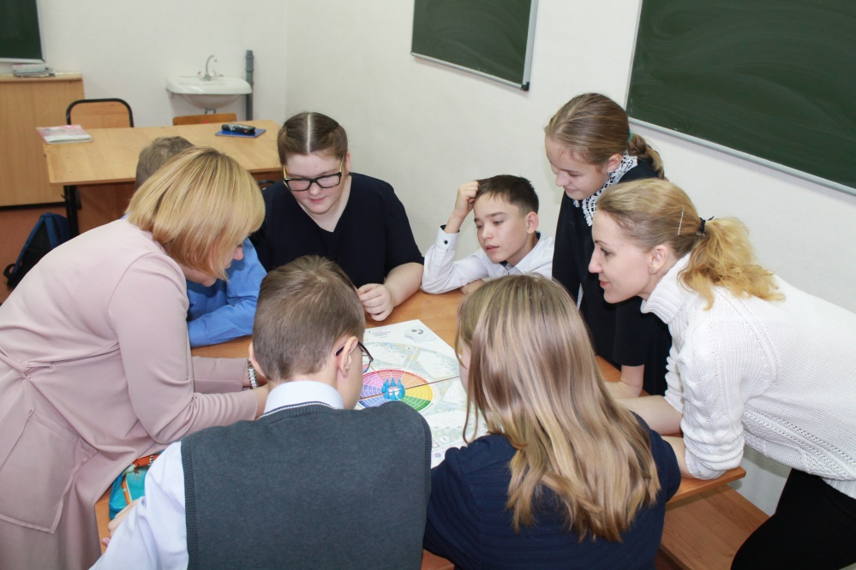
Проект «Финансовый игрополис», направленный на повышение финансовой грамотности несовершеннолетних младшего школьного возраста, формирование у них разумного финансового поведения, обоснованных решений и ответственного отношения к личным финансам.
Целевая аудитория:
школьники с 1 по 5 класс.

Slide 3
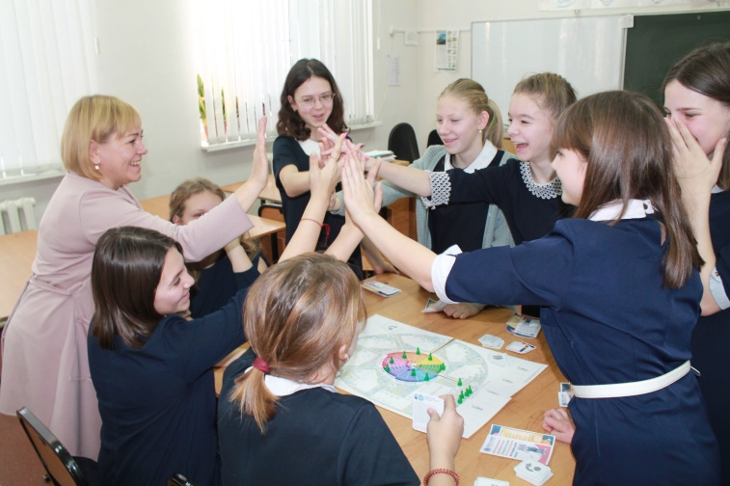
Цель проекта: Развитие финансовой грамотности у несовершеннолетних младшего школьного возраста, формирование у них разумного финансового поведения, обоснованных решений и ответственного отношения к личным финансам.
Задачи проекта:
1. Научить школьников основам личного финансового планирования.
2. Способствовать формированию у школьников нового типа мышления, содержащего установки на активное экономическое поведение, соответствующее их финансовым возможностям.
3. Формировать умение грамотно действовать в реальных жизненных ситуациях с использованием знаний по финансовой грамотности.

Slide 4
Мероприятия проекта «Финансовый игрополис»
Организация и проведение ежемесячных интерактивных занятий среди учащихся
1-5 классов по основам финансовой грамотности на актуальные темы:
Проверка полученных знаний через проведение квест-игры «Мы – ребята деловые».
Тестирование участников по усвоению знаний по финансовой грамотности.
Анкетирование участников об удовлетворённости от участия в реализации мероприятий проекта.
Личное финансовое планирование
Считаем деньги в своём кошельке
Страхование
Заработная плата и прожиточный минимум
Финансовые махинации

Slide 5

Результаты проекта:
Качественные результаты:
Количественные результаты:
в период с 2020 по 2024 год мероприятиями проекта было охвачено 3 632 ученика 1–5 классов;
95% участников тестирования по финансовой грамотности продемонстрировали высокий уровень знаний;
100% участников остались довольны своим участием в проекте.
Качественные результаты:
повысился уровень финансовой грамотности и финансовой культуры учащихся;
улучшилась социализация школьников в вопросах финансового поведения в повседневной жизни;
возрос интерес детей к изучению финансовой грамотности.

Slide 6

Возможность тиражирования практики
Проект «Финансовый игрополис» является победителем ведомственного конкурса «Лидеры отрасли «Социальная политика» по направлению «Формирование финансовой грамотности населения».
Интерактивные занятия, разработанные в рамках проекта, могут быть тиражированы в деятельность социальных служб региона.

